Slide 1
37. Mikroskopie des Hypothalamus. Das hypothalamo-hypophysäre System. Hypophyse
Dávid Csaba

Slide 2
Hormone
Moleküle, die durch endokrine Drüsen ins Blut abgegeben werden und können die Aktivität der Zielzellen durch entsprechenden Rezeptoren beeinflussen, unabhängig der Lokalization der Zielzellen im Körper.
Die Funktionen der endokrinen Drüsen werden durch das hypothalamo-hypophyseale System reguliert

Slide 3
Hypothalamo – hypophyseales System
Rest des Nervensystems
Neurotransmitter
Hypothalamus
Steuerhormone
-releasing Hormone (Liberine)
-release inhibiting Hormone (Statine)
negative Rückkopplung
Hypophysis
Hypophysishormone
Periphere endokrine Organe/Zellen
Hormone
Zielorgane / -zellen

Slide 4
Endokrine Organe
Hypohysis
Glandula pinealis
Glandula thyroidea(C-Zellen)
Glandula parathyroidea
Glandula suprarenalis
Langerhans Inseln
Ovarium/Testis
Placenta
andere hormonproduzierende Gewebe
Nervensystem
Hypothalamus
Gastrointestinale Zellen
Atrium cordis
Niere
Leber
Abwehrorgane
usw

Slide 5
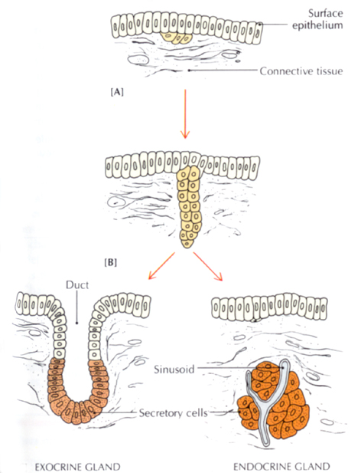
Exokre Drüsen
Endstücke mit Lumen
apikale Sekretion
Ausführungsgang
Endokrine Drüsen (Hormonproduktion)
Zellgruppen, -balken oder –follikel
kein Ausführungsgang
viele Kapillaren
basolaterale Sekretion ins Blut
Lamina basalis

Slide 6
Hypothalamus – Lage
Teil des Diencephalons (neben Epi-, Meta-, Subthalamus und Thalamus dorsalis)
Liegt an der beiden Seiten des III. Ventrikels, unter dem Sulcus hypothalamicus

Slide 7
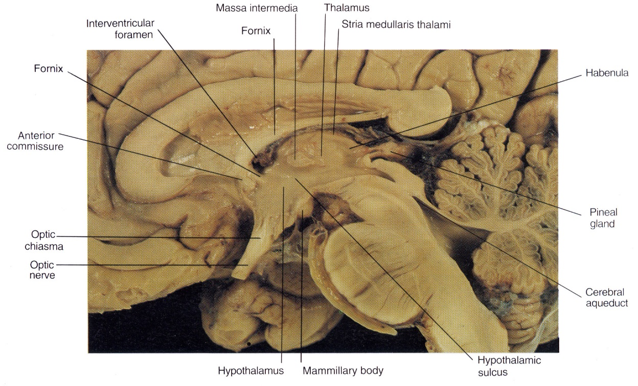

Slide 8
Hypothalamus - Entwicklung
Benninghof

Slide 9
Hypothalamus – mögliche Gliederungen
Längszonen, medio-laterale Gliederung
periventrikuläre
mediale
laterale
Zone
Gliederung nach der Faserdichte
Markarmer (viele graue Substanz, vorderer Teil)
Markreicher (wenige graue Substanz, hinterer Teil)
Regionale, antero-posteriore Gliederung
Regio preoptica (vorne)
Regio tuberalis (intermediär)
Regio mamillaris (hinten)

Slide 10
 | Periventr. Zone | Mediale Zone | Laterale Zone
präoptische Region | Nucl preopticus medianus Nucll periventriculares Nucl suprachiasmaticus | Area preoptica med. Area hypothal. ant. Nucl paraventricularis Nucl supraopticus Nucll interstitiales hypoth. ant. | Area preoptica lat. Area hypoth. lat. Nucll. interstitiales hypoth. ant.
tuberale Region | Nucl arcuatus (infundibularis) | Nucl ventromedialis Nucl dorsomedialis | Area hypoth. lat Nucll tuberales lat Nucl tuberomamillaris
mamillare Region | Nucl periventricularis post Area hypoth. post. | Nucll. mamillares med. et lat. | Area hypoth. lat Nucl tuberomamillaris

Slide 11
(infundibularis)
b
c
d
e

Slide 12
Hypothalamus – Hypophysäre Kerne
Neurohormonale Zellen
Magnocelluläre Kerne: unmittelbare Projektion zur Neurohypophyse (Tr. supraoptico- és paraventriculohypophysealis)
Nucl paraventricularis
Nucl supraopticus
Parvocelluläre Kerne: projizieren zur Eminentia mediana, wo sie Steuerhormone für Adenohypophyse ins Blut abgeben (Tr. tuberoinfundibularis)
Nucl arcuatus (infundibularis)
Nucl ventro- és dorsomedialis

Slide 13
Hypothalamus – Non-hypophysäre Kerne
Neuronale (synaptische) Verbindingen anderen Zentren
Cirkadiäner Rhythmus
Nucl suprachiasmaticus
Limbisches System (Gefühle, Verhalten)
Nucll mamillares med. et lat.
Stoffwechselfunktionen
Wasser- und Nahrungsaufnahme, Temperaturkontrolle usw.
Regelung der Intensität des Stoffwechsels
Parasympathicus
Nucl praeopticus lat.
Area hypoth. ant.
Sympathicus
Nucl praeopticus med.
Area hypoth. post.

Slide 14
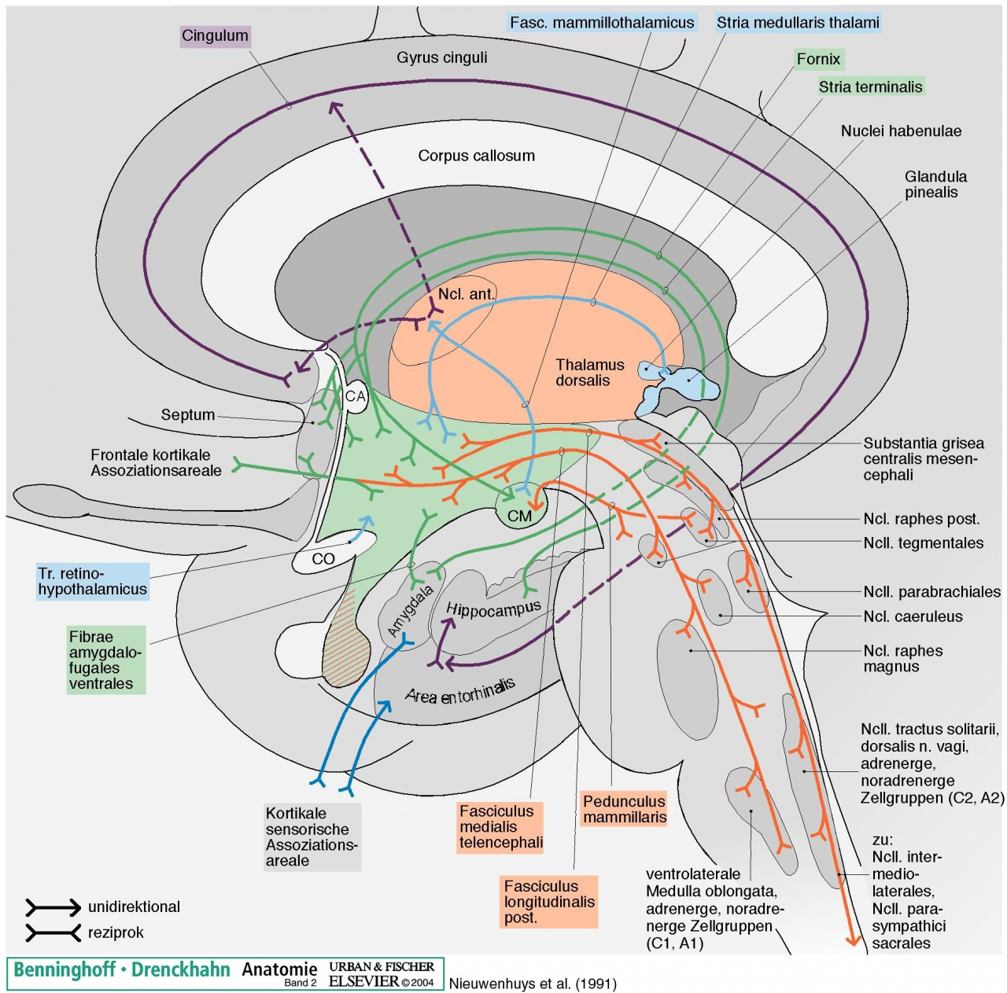

Slide 15
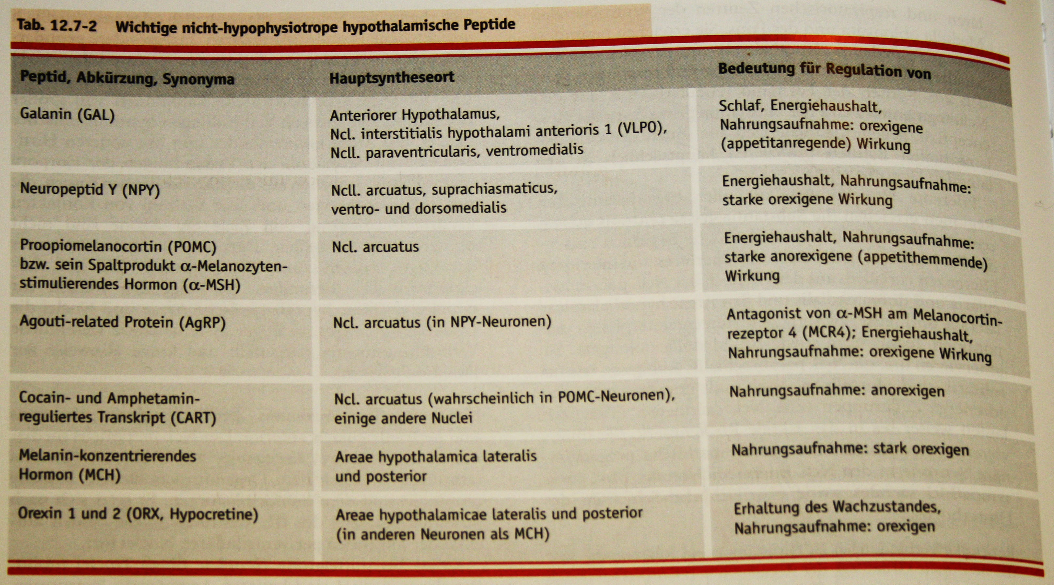
Hypothalamus - Neuropeptidek
Peptid | Szintézis fő helye | Szabályozási szerep
Galanin (GAL) | elülső hypothalamus | alvás, energiaháztartás, orexigen (étvágyfokozó)
Neuropeptid Y (NPY) | Nucll. arcuatus, suprachiasmaticus, ventro- és dorsomedialis | energiaháztartás, erősen orexigen
Proopiomelanocortin (POMC) és α-melanocyta stimuláló hormon (α-MSH) | Nucl arcuatus | energiaháztartás, erősen anorexigen (étvágy csökkentő)
Agouti-related peptid (AgRP) | Nucl arcuatus | energiaháztartás, orexigen, az α-MSH antagonistája
Cocain and amphetamin regulated transcript (CART) | Nucl arcuatus | anorexigen
Melanin-koncentráló hormon (MCH) | Area hypoth. lat. és post. | erősen orexigen
Orexinek (hypocretinek) | Area hypoth. lat. és post. | ébrenléti állapot fenntartása, orexigen

Slide 16
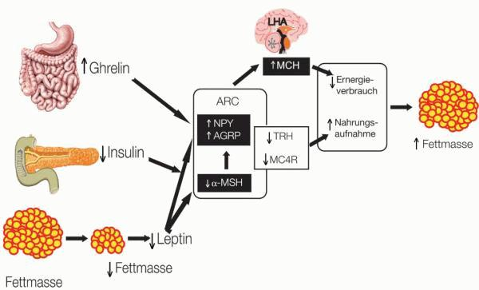
Hypothalamus und Übergewicht

Slide 17
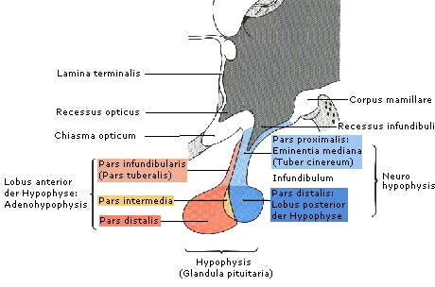
Hypophyse – Gliederung
Glandula pituitaria
Adenohypophysis
Pars infundibularis
Pars distalis
Pars intermedia
Neurohypophysis
Eminentia mediana (Infundibulum, Tuber cinereum)
Lobus posterior

Slide 18
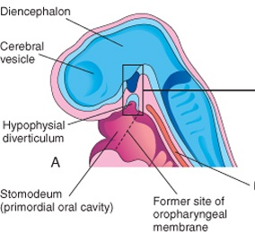
Hypophysis – Entwicklung
Neurohypophyse
ventrale Ausstülpung des Diencephalons
Adenohypophyse
Hypophysisplakode, Ektoderm!!!
Pars infundibularis und distalis: ausgewanderte Epithelzellen der Rathke-Tasche
Pars intermedia: Lumen und Epithel der Rathke-Tasche (Kolloidzysten)

Slide 19
Hypophysis - Blutversorgung
Neurohypophysie
direkte Versorgung
Adenohypophyse
Portaler Kreislauf:
Kapillarbildung in der Eminentia mediana, wo es KEINE Blut-Hirn-Schranke gibt
Vv. portales hypophysiales
zweite Kapillarbildung in der Adenohypophyse
Vv. hypophysiales

Slide 20
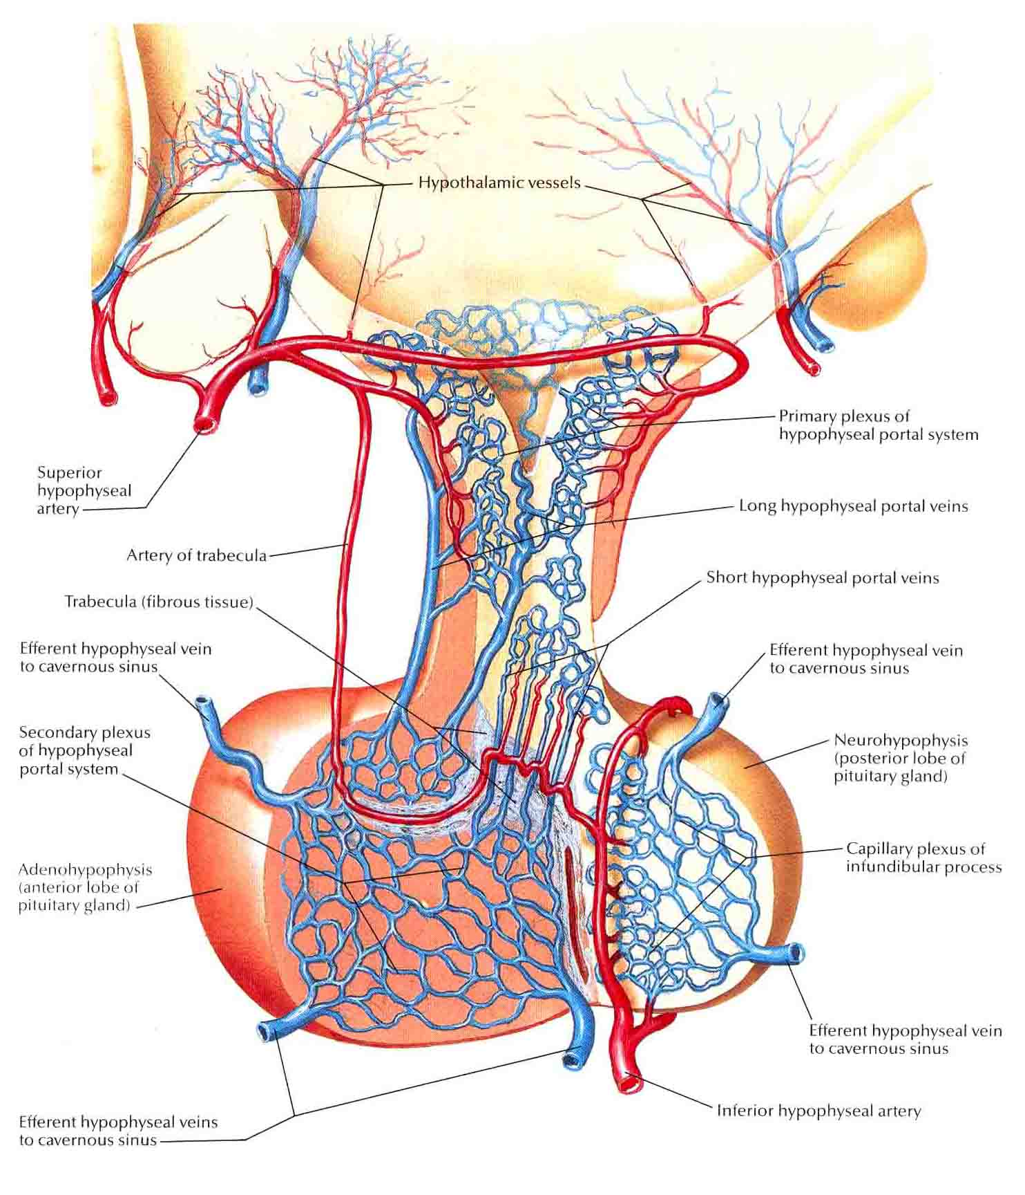
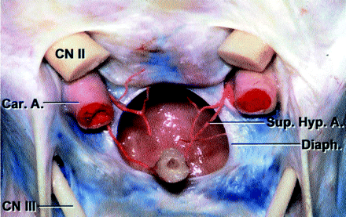

Slide 21
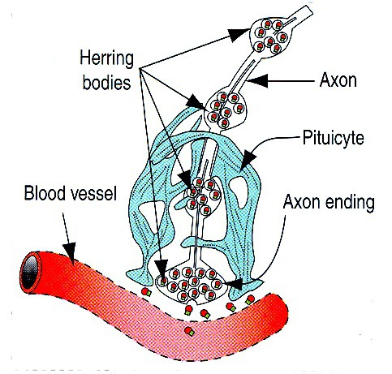
Hypophysis – Histologie
Neurohypophyse
vor allem nichtmyeleinisierte Axone aus den Nucll. supraopticus und paraventricularis
axonaler Transport
Herring Körper (Neurophysin I + Oxytocin, oder Neurophysin II + Vasopressin (ADH))
Pituizyten neurohypophysen- spezifische Gliazellen
fenestrierte Kapillaren

Slide 22
Hypophysis – Histologie
Adenohypophyse
chromophile Zellen
acidophile (α) Zellen
mammotrope Zellen (Prolactin (PRL))
somatotrope Zellen (Somatotrop hormon (STH)=Growth hormone (GH)), einige Zellen produzieren auch PRL (mammosomatotrope Zellen, sie dürfen nicht mit dem Hormon Somatomammotropin verwechselt werden, das ein Produkt der Plazenta ist)
basophile (β) Zellen
kortikotrope Zellen(Proopiomelanocortin (POMC), Corticotropin (ACTH), α-Melanotropin (α-MSH), β-endorfin)
thyrotrope Zellen (Thyrotropin (TSH))
gonadotrope Zellen (Follikuls stimiláló hormon (FSH), Luteinizáló hormon (LH))
chromophobe (γ) Zellen
mit unbekannter Funktion , sie können entleerte hormonproduzierende Zellen sein, oder Stammzellen, oder Zellen, die noch unbekanntes Hormon produzieren

Slide 23
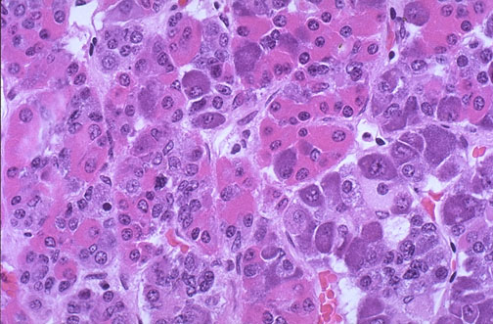
hematoxili-eosin
Gömöri

Slide 24
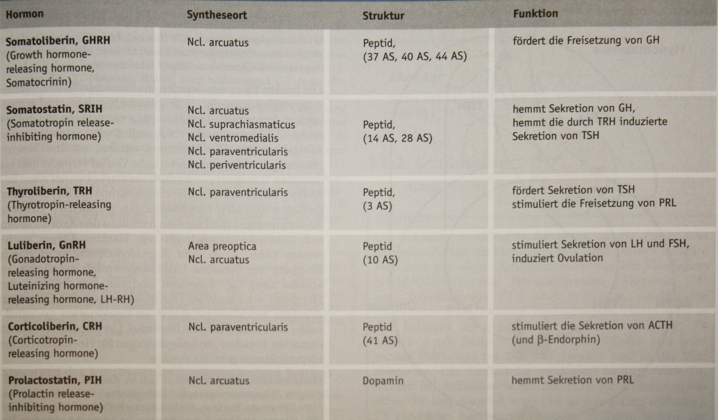

Slide 25
Wirkung der Hypophyse an peripheren endokrinen Organe

Slide 26
ACTH

Slide 27
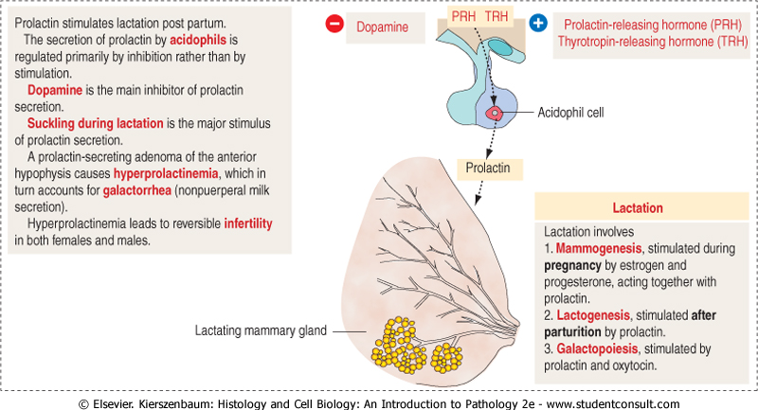
PRL

Slide 28
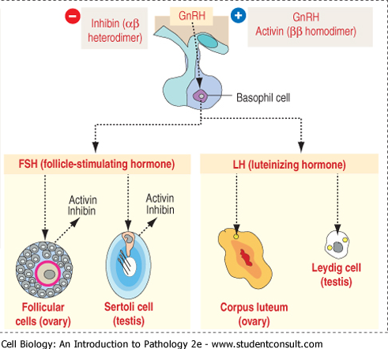
FSH, LH
FSH:
secundäre Geschlechtsmerkmale
Follikel: Reifung der Oozyt
Uterusschleimhaut: Proliferationsphase
LH:
Ovulation
Uterusschleimhaut: Sekretionsphase
Gelbkörper: Progesteronproduktion
Die weiblichen Geschlechtsfunktionen sind zyklisch von Pubertät bis Menopause.
FSH - Sertoli Zelle:
Inhibinproduktion
LH - Leydig Zelle :
Testosteronproduktion
secundäre Geschlechtsmerkmale
Die männlichen Geschlechtsfunktionen sind kontinuierlich nach der Pubertät.

Slide 29
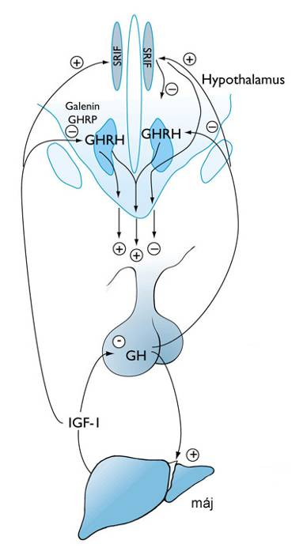
GH
Hauptregulator des Wachstums.
Längstwachstum der Knochen, gesteigerte Zellteilung im Knorpel
(andere Hormone, die das Wachstum unterstützen:
Schilddrüsenhormone, Östrogene, Androgene, Glucocorticoide, Insulin.)
Effekt des GH auf die Leber:
Somatomedin (IGF-I) entsteht,
das die weitere Hormonproduktion hemmt.
Somatotropin Release–Inhibiting Factor (SRIF)= Somatostatin
Leber

Slide 30
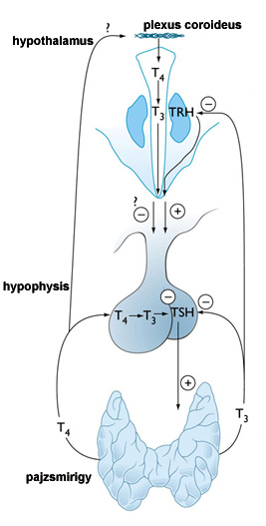
TSH
fördert T3 und T4 Poduktion und Freisetzung, und das Wachstum der Drüse
Schilddrüsenhormone
(T3 (Trijodtironin) és T4 (Tyroxin)):
normale Enwicklung des Nervensystems
(prä-, und postnatal)
Haut, Auf- und Abbau der extrazellulären und Matrixproteine
Stoffwechsel:
erhöhte Grundstoffwechselrate
Thermogenese
Erhöhte Herzfrequenz
Cholesterin-homeostase
Erhöhte Blutzuckerspiegel
negative Rückkopplung auf Hypophyse und Hypothalamus
Schilddrüse

Slide 31
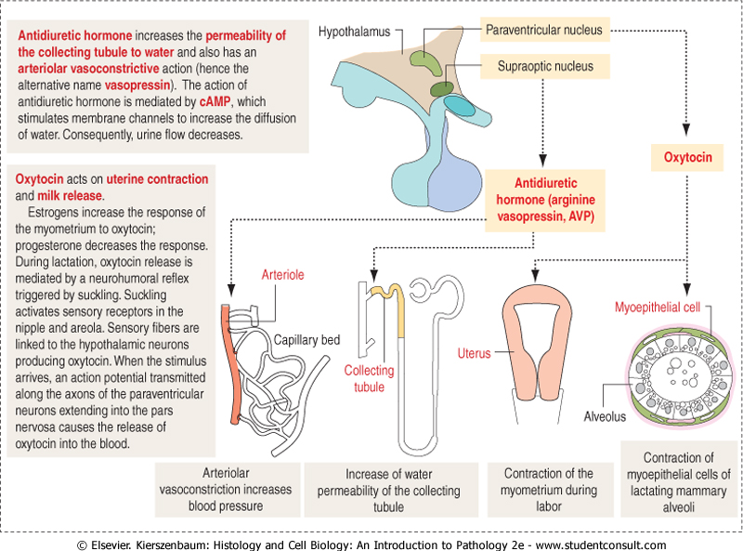
Oxytocin und ADH
Arteriola Nephron Myometrium Brustdrüse

Slide 32
Sozialverhalten
Oxytocin
elterliche Fürsorge https://www.ncbi.nlm.nih.gov/pubmed/28573830
emotionale Bindung https://www.ncbi.nlm.nih.gov/pubmed/28968183
Vasopressin (Rezeptor)
emotionale Bindung, vor allem in Männchen
Wühlmaus: https://www.ncbi.nlm.nih.gov/books/NBK97287/
Mensch: https://www.ncbi.nlm.nih.gov/pmc/articles/PMC2533683/

Slide 33
„ Low intensity, non-noxious, stimulation of cutaneous somatosensory nerves has been shown to trigger oxytocin release and is associated with increased social motivation, plus reduced physiological and behavioural reactivity to stressors.”
https://www.ncbi.nlm.nih.gov/pubmed/28162847

